Slide 1

Škola: Základní škola Trávníky Otrokovice, příspěvková organizace
Číslo projektu: CZ.1.07/1.4.00/21.2637
Název výukového materiálu: Opposites - Protiklady
Autor: Mgr. Jana Kubíčková
Vytvořeno: 20. 5. 2013
Ročník: 1., 2., 3. ročník
Vzdělávací oblast: Jazyk a jazyková komunikace
Vzdělávací obor: Anglický jazyk
Tematický okruh: Receptivní řečové dovednosti
Téma: Opposites - Protiklady
Pomůcky: Notebook, dataprojektor, tabule, psací potřeby, papíry
Anotace: Materiál je určen pro práci celé třídy. Může být použit pro práci ve
skupinách nebo jednotlivě. Je zaměřen na výuku a opakování
protikladných podstatných a přídavných jmen. Je určen pro
rozšiřování slovní zásoby dětí.
Tato práce je šířena pod licencí CC BY-SA 3.0. Odkazy a citace jsou platné k datu vytvoření této práce.
Materiál je určen pro bezplatné používání na všech typech škol a školských zařízeních. Jakékoliv další využití podléhá autorskému zákonu.
Obrázky [1], [2] a [3] jsou z vlastního fotoarchivu autora.
Ostatní objekty použité k vytvoření tohoto materiálu jsou součástí softwaru Microsoft® Office.
Texty jsou vlastní originální tvorbou autora.

Slide 2
Opposites - protiklady
Mgr. Jana Kubíčková

Slide 3
YOUNG X OLD

Slide 4
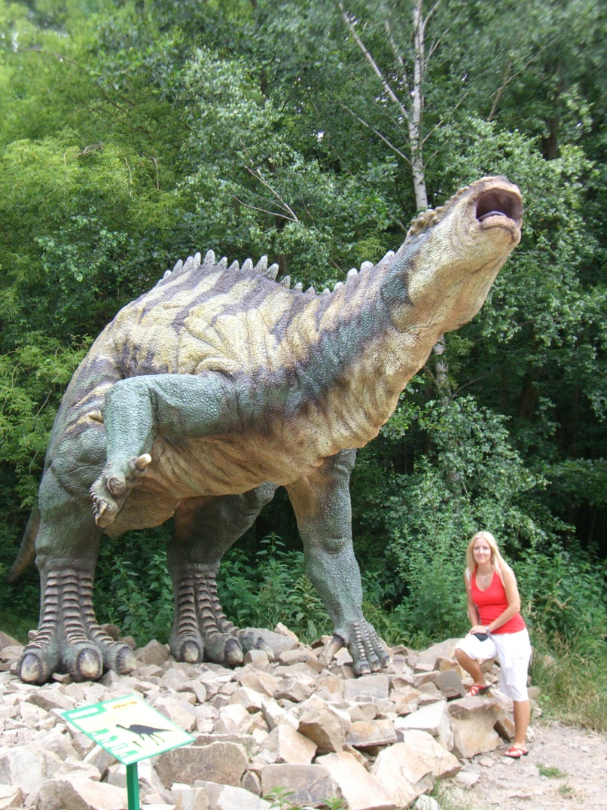
BIG X SMALL
Obr. [1]

Slide 5
ANGEL X DEVIL

Slide 6
LEFT X RIGHT

Slide 7
MOON X SUN

Slide 8
WOMAN X MAN

Slide 9
HAPPY X SAD

Slide 10
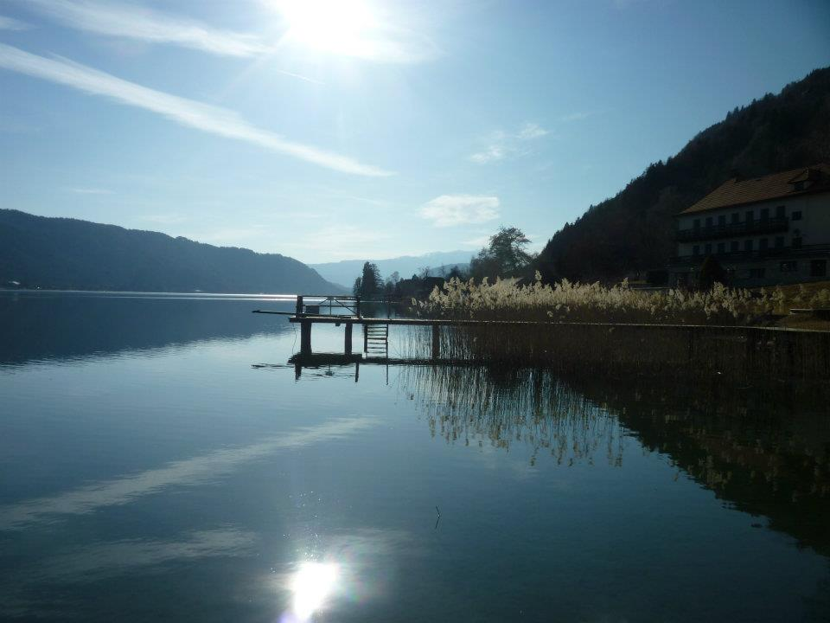
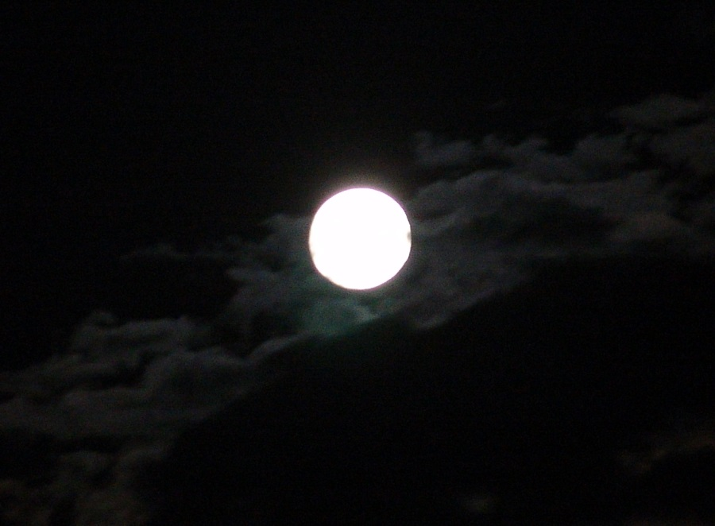
DAY X NIGHT
Obr. [2]
Obr. [3]

Slide 11
HOT X COLD

Slide 12
STRONG X WEAK

Slide 13
Repeat the words shown before.
Which other opposite words do you know?
Write some other opposites that you know.

